Slide 1
Селдің алдын алу мақсатында жүргізілетін превентивті шаралары
15-дәріс:

Slide 2
Селаралық кезеңде жүзеге асырылатын шаралар
Ғылыми-қолданбалы зерттеулер | Алдын-алу шараларын жүзеге асыру
Эксперттік-аналитикалық зерттеулер | Селдің туындауын болдырмауға бағытталған шаралар
Мониторинг | Сел сипаттамалары мен таралу зонасын азайтуға бағытталған шаралар
Сел құбылыстарын болжау | Халықты адаптациялауға бағытталған шаралар
МБ құру және жүзеге асыру | Митигациялық шаралар
Ғылыми конструкторлық жұмыстар | ШҚТ ақпаратпен қамтамасыз ететін шаралар
Сел қаупін ауыздықтау барысында жүзеге асырылатын шаралар

Slide 3
Сел тасқынының су құраушысына әсер ету
Нөсерлі сел тасқындары
ағынды қалыптастыру қарқындылығын төмендету
Гляциалды сел тасқындары
мұздықты-мореналық кешенде еріген сулардың жинақталуына жол бермеу
Сейсмогенді сел тасқындары
сейсмоқауіпті зоналардағы табиғи және жасанды су қоймаларының байламдарын бекіту
Техногенді сел тасқындары
сел ошағына бағытталған нөсерлі ағындыны бұру, таратып жіберу
әлеуетті сел массасымен (ӘСМ-мен) әрекеттесуіне жол бермеу үшін, сел ошағындағы ағындыны кәріздеу
жасанды су қоймаларының байламдарын шайылудан сақтау үшін және ақтарушы су тасқындарына төтеп беру үшін бекіту
ағындының техногенді ӘСМ-мен араласуына жол бермеу үшін, оны бұру, таратып жіберу

Slide 4
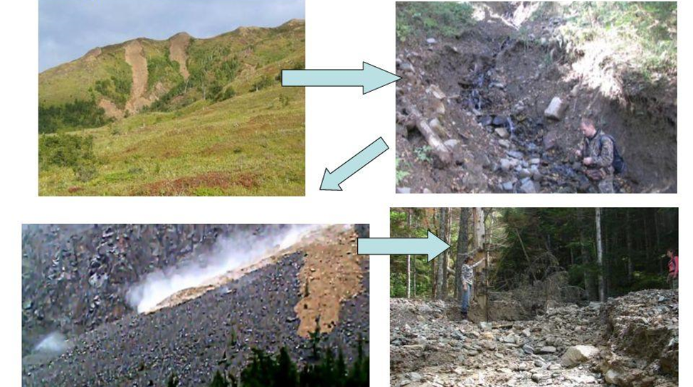
ӘСМ-на әсер ету
Әлеуетті сел массиві: минералды агрегаттар мен кеуекті кеңістік
ӘСМ құрамындағы ірі құраушыларының шоғырын арттырып (қойтастарды, жасанды монолиттерді төгу), сазды құраушыларын азайту (грунтты шаю) арқылы, жағалардың шайылуы мен олардың сел тасқынына араласуының алдын алу үшін, оларды бекіту арқылы қатты материалдардың ағынсуларға түсуіне жол бермеу арқылы, жылжымалық беткейлерді, қорымдарды бекіту арқылы, үлкен көлемдегі техногендік ӘСМ-дың жинақталмауы үшін, өнеркәсіптік үйінділерді тазарту арқылы жүзеге асады.

Slide 5
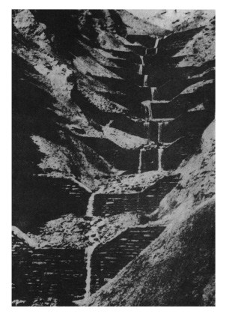
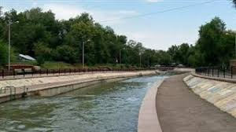
Еңістіктерге әсер ету
ӘСМ-ның, сонымен қатар сел қалыптасушы зонада судың айтарлықтай көлемі жинақталатын еңістіктіктерді арттыру, сел қалыптастырушы су тасқындарының жүріп өту және трансформациялану зонасындағы олардың жылдамдықтарын азайту мақсатында еңістіктерді төмендету (барраждау, тұрақтандыру) арқылы көрініс береді.
Селден қорғану барраждары.
Бреттервандбах, Матрия маңы,
Шығыс Тироль, Австрия
Есентай өзенінің тұрақтандырылған арнасы, Алматы, Казақстан

Slide 6
Сел тасқындарының зиянды салдарын төмендету сел тасқындарының қиратушылық күшін айқындайтын сипаттамаларын төмендету арқылы жүзеге асырылады. Сондықтан да ауыздықтау шаралары сел тасқындарының сипаттамаларын төмендетуге және реципиенттердің қорғалу дәрежесін жоғарылатуға бағытталған.
Сел тасқындарының сипаттамалары мен олардың таралу зоналарының ұлғаюына жол бермеу селден қорғану имараттарының көмегімен жүзеге асырылады. Сел тасқындарының сипаттамаларын, атап айтқанда қатты құраушысын, өтімдерін, жылдамдықтарын төмендету үшін өткізгіш бөгеттер, жылдамдығын азайту үшін барраждар салынады.
Таралу зоналарының аумағын кішірейту үшін тұтас бөгеттер, сел бағытттаушы қабырғалар, өткізуші имараттар салынады.

Slide 7
Гляциалды сел тасқындарының алдын-алу шаралары әлеуетті сел массивтерінің құламалы учаскелерінде ығыспалы сел қалыптастырушы процестерінің туындауына алып келетін мореналы-мұздықтық кешен шегіндегі еріген сулардың жинақталуына жол бермеуге бағытталады.
Талғар бөгеті алдындағы селқоймадағы 2014 ж. гляциалды сел тасқындарының шөгінділері

Slide 8
Мореналық-мұздықтық көлдерді босату гляциалдық сел тасқындарының алдын алу үшін қолданылады.
Қазақстанда алғаш рет мұздық көлін алдын ала босату жұмыстары 1964 жылы Кіші Алматы алабындағы Тұйықсу мұздығы маңындағы №2 көлді босату кезінде қолданылды. Ол үшін диаметрі 200 мм гофрлі резеңке материалынан жасалған сифондар қолданылды.
Бұл әдістің артықшылығы - оның салыстырмалы арзандығы.
Кемшіліктеріне:
оның жұмысын үздіксіз бақылау қажеттілігі (себебі сифонға ауа еніп кетсе, ол жұмыс істемейді);
теңіз деңгейінен 3500...3600 м биіктікте атмосфералық қысымның төмендеуіне байланысты, су қоймаларындағы су деңгейін тек 5...6 м-ге төмендетуге болады;
қалған су көлемі ерте ме, кеш пе жер асты каналдары арқылы босатылады.
Демек, сифон әдісін қосымша әдіс ретінде қарастыруға болады, бұл су қоймаларының жер беті каналдары арқылы ақтарылуына жол бермейді және жер асты каналдары арқылы ақтарылуы кезінде су тасқыны көлемін (өтімін) азайтады.

Slide 9
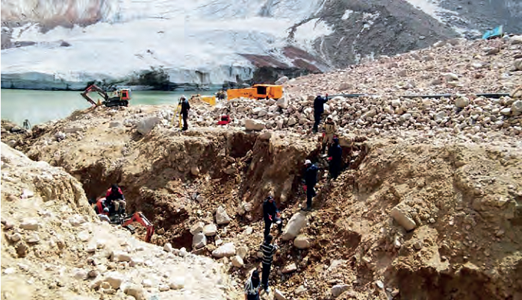
1974 жылдан бастап мұздық көлдерді босату ашық канал-траншеялар арқылы жүзеге асырыла бастады. Жұмыстарды жеделдету үшін арнаны қолмен немесе механизмдерді қолдана отырып, көл қазаншұңқырын судан босату үшін жарылыстар қолданылды. Осылайша, 1970 жылдары 10 астам қауіпті мұздық көлдердің көлемі азайтылды. 1980 жылы канал арқылы көлдерді босату технологиясы жер беті ағындарының су өтімдерін реттеу арқылы жетілдірілді. 1985 жылы көлемі 9 млн м³ асатын Шілік өзенінің жоғарғы ағысындағы Богатырь көлінен 6,2 млн м³ су ағызылды. Көлдегі су деңгейі 20 м төмендеді.

Slide 10
Биік таулы су қоймаларының ақтарылу қаупін және соның негізінде қалыптасатын сел тасқындарының төмендету мақсатында су қоймаларындағы суды азайтуға бағытталған жұмыстар жүргізіледі.
Мұндай жұмыстардың жүргізілгендігі жөніндегі алғашқы мәлімет Э. Ле Руа Ладюридің (1971 ж. аударылған) еңбегінде кездеседі. Бұл еңбекте 1594-1597 жж. Альпі тауындағы мұздықпен бөгелген ақтарылу қаупі бар Рюитор көлін жартаста тесілген туннель арқылы босату жобасы ұсынылғандығы келтірілген.
О. Листель (Listol O., 1955-1956 жж.) Норвегиядағы ақтарылу қаупі бар Деммеватн көлін сипаттай келе, оның деңгейін төмендету үшін, көл қазаншұңқырында 20 м туннель қазылғандығын және оның 40 жылға жуық көл суының деңгейін төмендетуге ықпалын тигізгендігін жеткізеді. Осыған қарамастан, туннельдің бұзылуын көлдегі су деңгейін төмендету шараларының қауіпті толығымен жоюға жеткіліксіз болғандығымен түсіндіріледі, себебі мұздықтың шегінуі су көлемінің артуына және мұз бөгеті қуатының азаюына алып келген.
Перуде 1940-1950 жж. гляциалды сел тасқындары қарқын ала бастады. Анд тауындағы мұздықтардың шегінуі нәтижесінде қалыптасқан көлдердің ақтарылу қаупін, алғашында көлдердің су ағызғы арнасын бекіту арқылы жоюға әрекет жасалды. Кейіннен, көл қазаншұңқырындағы су деңгейін төмендету үшін, мореналық бөгеттерде оржолдар қазылды. Жырылу қаупі бар нысандарда мұздықтық көлдерден су ағызғы оржолдар қазылып, олардың түбі бетонмен немесе үлкен диаметрлі трубалармен бекітілді. Жүргізілген шаралардың тиімділігі 1970 ж. апатты жер сілікінісі кезінде дәлелденді.
Швейцарлық Альпі тауындағы Грубен мұздығының ерекшелігі – мұздық тіліндегі көптеген кішігірім мұздықтық көлдердің және уақытша су қоймаларының болуында. Солардың ішіндегі ең қауіптісі - №3 көл болды. Уақыттың тығыз болуына, аталған су қойманың ақтарылу қаупі жоғары болуына байланысты, жобаны жасақтаушылар тікелей мұздықтың денесіне арнайы штольня орнатуды ұсынды. Мұз штольнясы көл жағасы мен оның жер бетінде көрініс беруінің ең қысқа аралығында орнатылды. Штольняның табаны түпкі морена бетімен өтіп, көлдің сол кездегі деңгейінен 2 м биіктікте, ал ең жоғары деңгейінен 5 м төмен орналасты. Штольняның ұзындығы 180 м, ені 1,6 м биіктігі 2 м құрады. Оны орнату кезінде көлденең бағытталған кішігірім жарылыстар, ал жарғыш заттарды салу үшін гидравликалық бұрғылаушы қондырғы қолданылды.

Slide 11
Биік таулы су қоймаларындағы су көлемін азайтудың бірнеше тәсілі бар. Соның ішінде соңғы жылдары қолданылып жүрген тәсілдеріне тоқталып өтейік. Биік таулы көлдің ақтарылу қаупін алдын-алудың үш тәсілін қарастырайық:
көл қазаншұңқырынан су мөлшерінің белгілі бір бөлігін эвакуациялық ағынды канал көмегімен ағызу арқылы көлдегі су деңгейін қауіпсіз белгіде ұстау;
көлді күштеп босатып, оған кейіннен су жинақталмау үшін, байламын бағытталған жарылыс көмегімен толықтай бұзу;
Көл қазаншұңқырын одан жоғары жатқан беткейлердегі тау жыныстарын кіші жарылыстармен бұзу арқылы көмкеру.

Slide 12
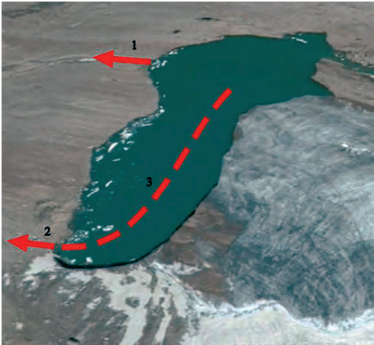
1. Жүйелі су ағызу арқылы көлдегі суды қауіпсіз деңгейде ұстау. Бұл әдістің мәні көл қазаншұңқырындағы су көлемін көлдің табиғи байламын бұзу арқылы тартылған эвакуациялық канал көмегімен судың артық көлемін ағызу арқылы қауіпсіз деңгейде ұстауға саяды. Бұл әдісті РҒА СБ «Тоңтану» институтының геокриология зертханасы мамандарының ұсыныстарын ескере отырып, ҚР ТЖМ «Қазселденқорғау» ММ мамандары жасақтады. Бұл жұмыстарды жүзеге асырудағы басты мақсат – мұздықты көлдің көлемін қауіпсіз деңгейге дейін түсіру және гидробекетте көлдің жағдайын тәулік бойы бақылау.
Алдын-алу шаралары кезінде көл қазаншұңқыры байламындағы эвакуациялық ағынды каналын тазалау, кеңіту, әрі тереңдету жұмыстары қолмен жүргізіледі. Ағынды каналын тереңдету жұмыстарын орындау барысында грунттың маусымдық еруін ескеріледі, және де көлден ағызылатын су сел тасқынын қалыптастыра алмайтын, қадағаланған өтімдер арқылы, сонымен қатар көл қазаншұңқырында жинақталатын су көлемін шектеу арқылы жүзеге асырылады.

Slide 13
Бұл әдістің жетістіктеріне төмендегілер жатады:
- мореналы-мұздықтық кешеннің табиғи жағдайы бұзылмайды, көл табаны мен ернеулеріндегі көмкерілген мұздың қорғалады және соның негізінде қандай да бір қайтымсыз табиғи процестердің әрекет етуіне жол берілмейді;
- мұздықтық көлдің қауіпсіз деңгейін қадағалау және эвакуациялық канал бойынша сел тасқынының қалыптасуына жол бермейтін өтімдерге ие жүйелі су ағызу арқылы су көлемін шектеу мүмкіндігіне ие болу.
Кемшіліктеріне мыналарды жатқызуға болады:
- қауіпті нысан ретіндегі биік таулы көлді жою мүмкіндігінің болмауы;
- сел қауіптілігінің дәрежесін төмендетуге арналған уақыттың қысқа мерзімділігі – селқауіпті кезеңді ғана қамтитындығы;
- алдын-алу шараларын жыл сайын жүргізу қажеттілігі;
- мореналы-мұздықтық кешенде қайтымсыз табиғи процестердің туындау нәтижесінде көлдің әлеуетті жырылу қаупінің сақталуы;
Көлді қадағалаудың қарастырылған тәсілі жырылу қаупінің дәрежесі бойынша жағдайды уақытша тұрақтандыруға, сондай-ақ биік таулы көл қаупін толықтай жоюдың басқа да нұсқаларын жасақтауға мүмкіндік береді

Slide 14
2. Табиғи байламды ажырату арқылы көл қазаншұңқырын толықтай босату.
Бұл әдістің мәні көлді алдын-ала босатып алғаннан кейін, бағытталған жарылыстардың көмегімен табиғи байламды ажырату арқылы көлді толықтай жоюға бағытталған.
Қауіпті көлді жоюға қолайлы кезең маусым-қыркүйек айларының аралығын қамтиды.
Бұл әдіс дайындық, көлді күштеп босату, жарылыс арқылы табиғи байламды ажырату кезеңдерінен тұрады.
Бұл әдістің басты артықшылығы көл қазаншұңқырын толықтай босату арқылы және кейіннен су қайтадан жинақталмау үшін табиғи байламды ажырату арқылы әлеуетті қауіпті нысанның толықтай жойылуында.
Ал, бұл әдістің кемшіліктеріне келесілерді жатқызуға болады:
- бұл шараны жүзеге асыру барысында көлдің бос қазаншұңқырына мұздықтың айтарлықтай массаларының құлау қаупінің артуы, қайтымсыз термокарсттық процестер, және түпкі тоң қабатының еруі есебінен қазаншұңқыр параметрлерінің ұлғаюы, мұздықтың белсенді деградациясының есебінен қазаншұңқыр байламының негізіне температураның бұзушы әсері, эвакуациялық каналда ажыратылған байлам көлеміне сәйкес, сел қалыптастырушы өтімдердің шекті мәнінен асып түсетін ағындының күрт арту мүмкіншілігі.
Бұл әдіс сыртқы және ішкі энергия және зат алмасу процестеріне, мұздықтың, көлдің және байламның су-жылу режиміне қосымша зерттеу жұмыстарын жүргізгеннен кейін, жарылыс жұмыстары мен суды шығару жөніндегі есептеулер түріндегі әдістеме жасалғаннан кейін жүзеге асырылуы тиіс.

Slide 15
3. Көл қазаншұңқырын бос сынықты тау жыныстарымен толтыру.
Бұл әдістің мәні көл қазаншұңқырын бос сынықты материалдармен толтыру арқылы ондағы суды ығыстыруға саяды. Қазаншұңқырдың көлемі оны көмкеретін грунт көлеміне сай азайып отырады және қазаншұңқырдағы еріген сулардың фракциялық құрамда сақталуына мүмкіндік береді.
Қауіпті көлді жоюға қолайлы кезең маусым-қыркүйек айларының аралығын қамтиды.
Алдын-алу шараларының негізгі кезеңдері: дайындық кезеңі, көлді алдын-ала босату жұмыстары, көл қазаншұңқырын бос сынықты тау жыныстарымен толтыру. Қазаншұңқырды тастармен біртіндеп толтыру кезінде су эвакуациялық канал бойынша ығысады.
Қазаншұңқырды толтыру үшін, қатты материалдар көл маңындағы беткейлерден бағытталған жарылыстар арқылы тікелей қазаншұңқырға құлатылады, қалғаны жақын маңдағы учаскелерді кішігірім жарылыстар арқылы қопсытқаннан кейін, қолмен апарып төселеді.
Бұл әдістің артықшылықтары:
- көл қазаншұңқырын тастармен көмкеру арқылы оның әлеуетті жырылу қаупін толықтай жою;
- көл қазаншұңқырын тастармен көмкеру көл табанындағы және табиғи байлам негізіндегі тоң қабатын температуралық әсерден қорғауға мүмкіндік бере отырып, мұздықпен көл қазаншұңқыры жанасқан зонада термокарсттық процестердің дамуының алдын алады;
- көл қазаншұңқырын бос сынықты тау жыныстарымен көмкеру тәсілі көлдің табиғи байламын және эвакуациялық каналды сақтауға мүмкіндік береді, ол өз кезегінде морена түзілу процестеріне оң әсер етіп, қазаншұңқырда фракциялық құрамдағы еріген судың болуын және оның үнемі эвакуациялық канал бойынша ығысуын қамтамасыз етеді;
- көл қазаншұңқырының жартылай көмкерілу нұсқалары қарастырылуы мүмкін.
Бұл әдістің кемшіліктері:
- жару жұмыстарын жүргізу нәтижесінде көл қазаншұңқырына мұздық массаларының құлау қаупінің артуы;
- көл қазаншұңқырын тастармен толтыруға байланысты көп еңбек етуді қажет ететіндігі.
Бұл әдіс геофизикалық зерттеулер жүргізіліп, көл айдынының инженерлі-геологиялық сипаттамалары анықталғаннан соң жүзеге асырылуы керек.

Slide 16
Рахмет
Mussina.aynur@gmail.com
+7 727 377 35 33 ішкі 16 01

